Slide 1
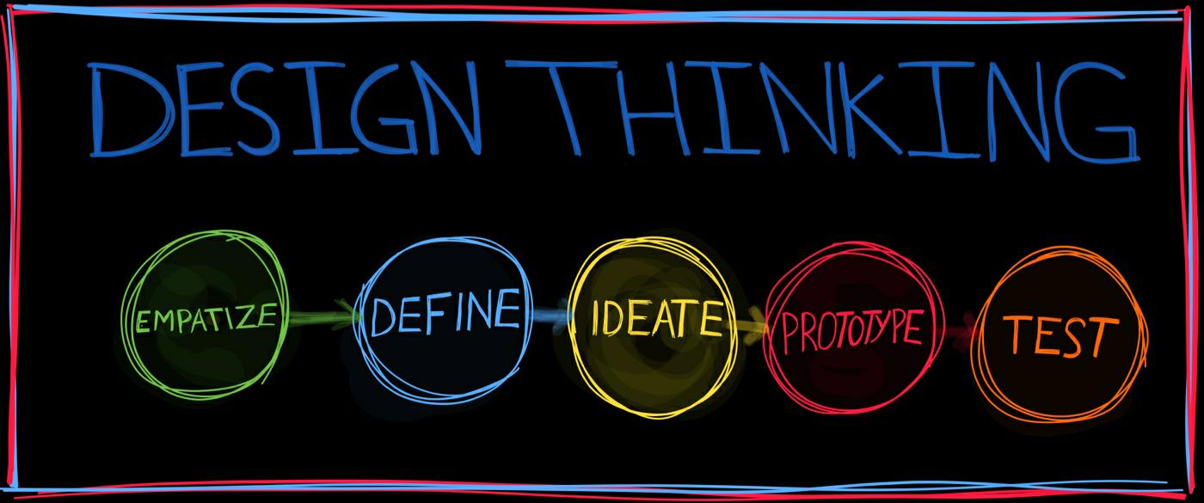
Apa sih Design Thinking itu?
Design thinking adalah cara untuk memecahkan sebuah masalah dengan praktis dan kreatif serta memiliki fokus utama pada users atau pengguna.
Dalam pemecahan masalah, tim akan berusaha memahami apa kebutuhan users (manusia), menantang asumsi, dan mendefinisikan ulang masalah dalam usaha untuk mengidentifikasi strategi alternatif dan solusi paling efektif untuk memenuhi kebutuhan tersebut.
5 Tahapan design Thinking yaitu: Empatize, Define, Ideate, Prototype, dan Test.

Slide 2

Emphatize
Tahapan empathize merupakan tahap yang digunakan untuk mengetahui kebutuhan pasar dengan melakukan observasi ataupun wawancara langsung kepada pengguna (user). Hal ini digunakan agar mengetahui bagaimana kondisi, pengalaman maupun kebiasaan pengguna (user) tersebut.
NOTE
Cara yang bisa dilakukan dalam tahap ini:
Selama fase ini, asumsi harus dikesampingkan untuk me-
ngumpulkan insight sebanyak mungkin tentang users mereka.
Berkonsultasi dengan para ahli di bidang yang sesuai dengan produk yang dikembangkan untuk memperoleh insight dari mereka.
Berdiskusi dengan designer lain
Melakukan interview atau terlibat secara lebih personal untuk mendapat pemahaman yang lebih baik dari Point Of View pengguna.

Slide 3

Define
Tahap Define merupakan tahap mengumpulkan semua informasi yang sudah diperoleh dari tahap sebelumnya kemudian melakukan pengamatan untuk mengetahui apa kebutuhan users.
Perlu diketahui bahwa ketika mendefinisikan sebuah masalah, Anda harus tetap fokus pada users bukan kepada business goals.
Contoh:
• Pemikiran yang fokus pada business goals: website E-commerce yang dikembangkan harus menghasilkan keuntungan yang tinggi.
• Pemikiran yang fokus pada users: website E-commerce harus bisa memudahkan pengguna untuk bisa berbelanja dimana saja dan kapan saja.

Slide 4

Ideate
Ideate / Ideation merupakan tahapan untuk menemukan solusi dari permasalahan yang ada. Segala kemungkinan solusi akan ditampung pada tahap ini yang kemudian akan dipertimbangkan dan selanjutnya akan menemukan solusi terbaik
menghasilkan ide-ide solutif yang dapat digunakan untuk mengatasi berbagai masalah yang sudah didefinisikan sebelumnya. Tahapan ini juga perlu dilakukan untuk menghasilkan sebanyak mungkin sudut pandang serta ide-ide baru.

Slide 5
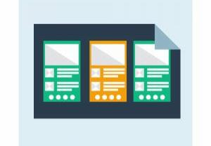
Prototype
Tahap ini merupakan tahap membuat produk yang dikembangkan dengan versi yang diperkecil, atau juga bisa dikatakan sebagai versi simulasi atau sampel.
Biasanya designer akan membuat prototype dalam bentuk sketsa,digital mockup, paper mockup, atau yang lain. Dengan prototype ini designer dapat menguji ide dan desain yang dibuat.

Slide 6

Test
Proses pengujian (Test) ini dilakukan untuk melihat bagaimana target users Anda berinteraksi dengan prototype yang sudah dibuat sebelumnya.
Tahap pengujian juga akan menghasilkan
feedback yang berharga untuk meningkatkan performa dari produk dan untuk mendeteksi kesalahan dan masalah kegunaan sejak awal

Slide 7
Apa Itu Empathy Map?
Emphaty Map
Empathy map merupakan sebuah tool yang dapat membantu kita dalam memahami pengguna dari produk.

Slide 8
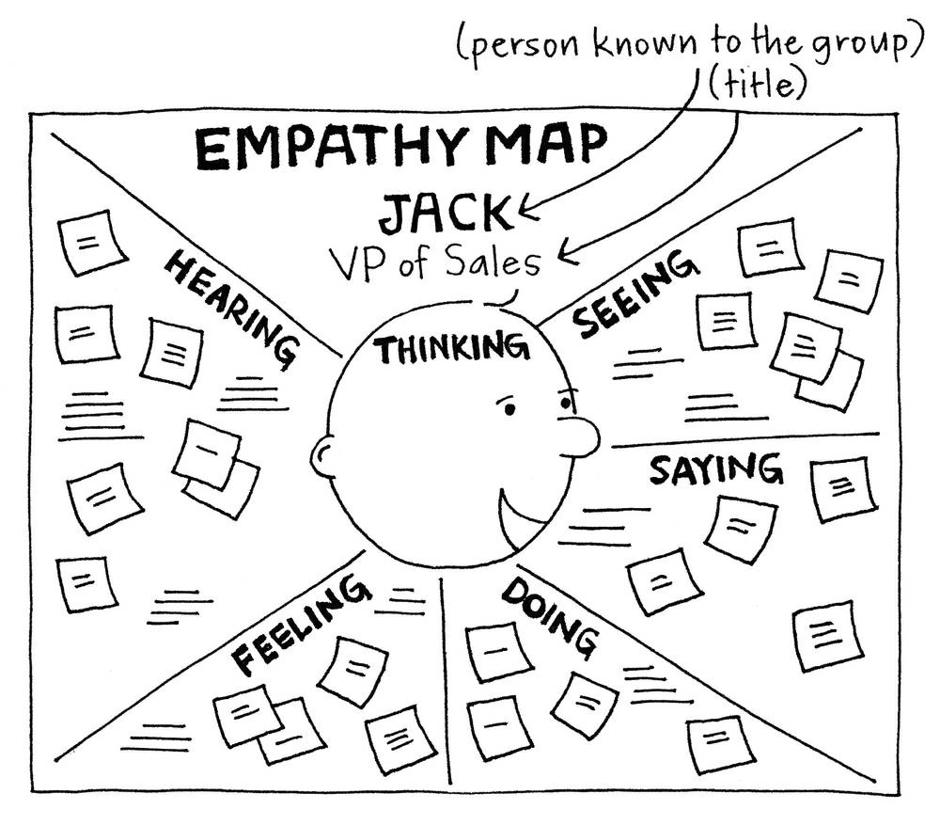
• Kuadran SAYS berisi apa yang dikatakan pengguna dengan lantang dalam wawancara atau studi kegunaan lainnya.
• Kuadran THINKS berisi apa yang dipikirkan pengguna dan apa yang penting bagi pengguna? Berikan juga perhatian khusus pada apa yang dipikirkan pengguna, tetapi mungkin tidak mau menyuarakannya dan mencoba untuk memahami mengapa user enggan untuk menyampaikan hal tersebut.
• Kuadran FEELS Merupakan representasi keadaan emosi pengguna, sering kali direpresentasikan sebagai kata sifat ditambah kalimat pendek untuk konteks.

Slide 9
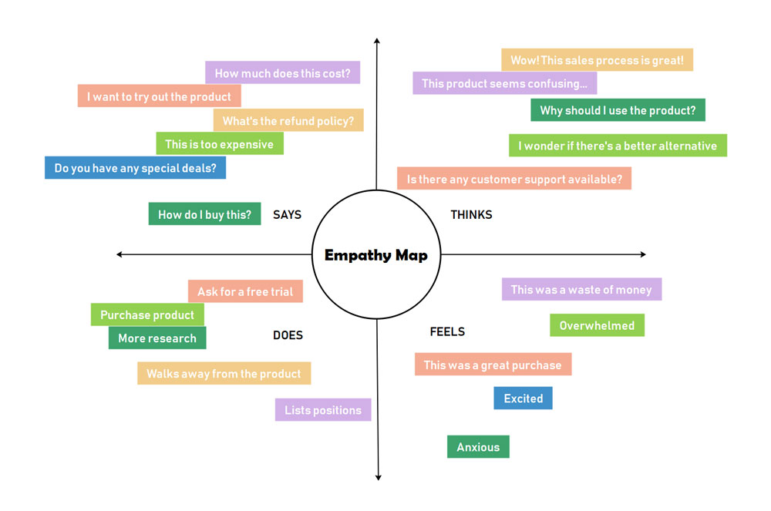
• kuadran DOES Mencakup tindakan yang diambil pengguna. Dari hasil penelitian, apa yang dilakukan pengguna secara fisik?
• Kuadran SEES Menjelaskan tentang apa yang dilihat oleh pelanggan tentang linkungannya dan masalah yang dihadapi dalam mendapatkan pelayanan.
• Kuadran HEAR Menjelaskan tentang hal-hal yang mempengaruhi pelanggan dan bagaimana mereka terpengaruh. Berdasarkan survey, konsumen akan selalu mendengar apabila ada promo dan diskon di supermarket manapun saja

Slide 10

Apa itu Brainstorming?
Brainstorming merupakan cara atau teknik mengumpulkan gagasan atau ide untuk mencari solusi dari sebuah masalah.

Slide 11

Multimedia
If you want, you can insert your multimedia content here

Slide 12

Desktop software
You can replace the image on the screen with your own work. Just delete this one, add yours and center it properly

Slide 13
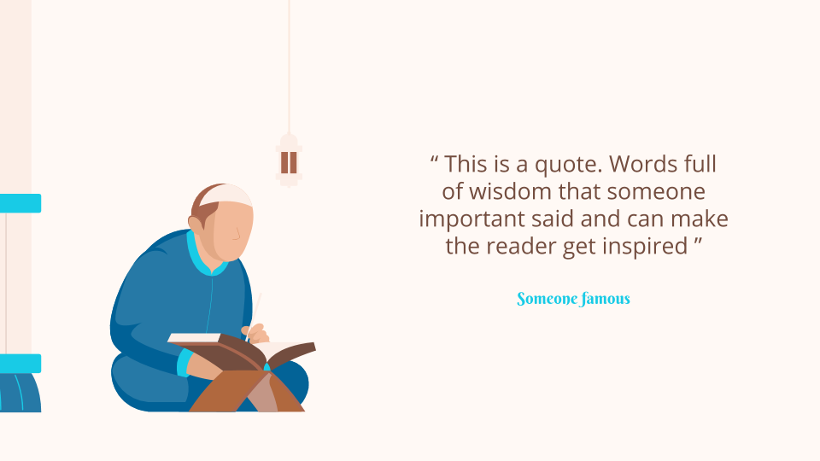
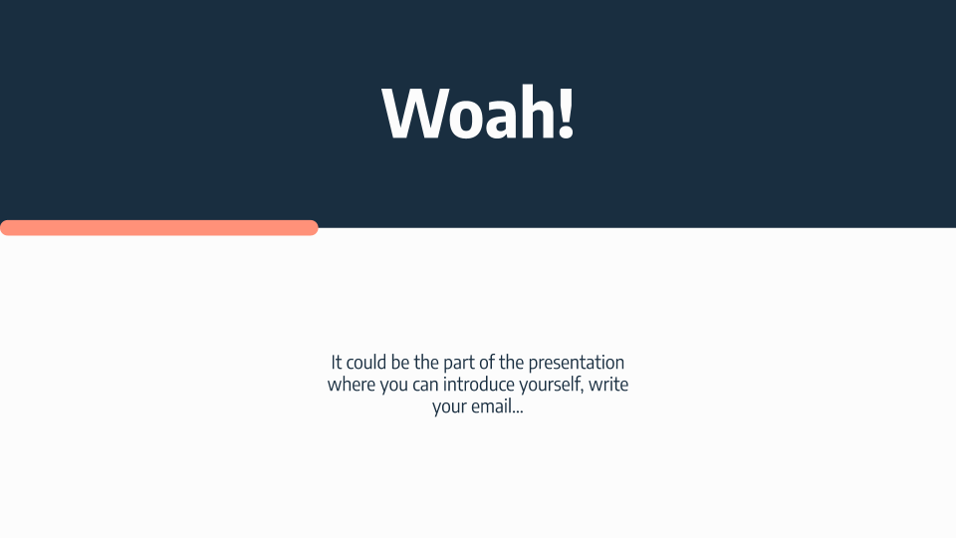
Mobile web
You can replace the image on the screen with your own work. Just delete this one, add yours and center it properly

Slide 14
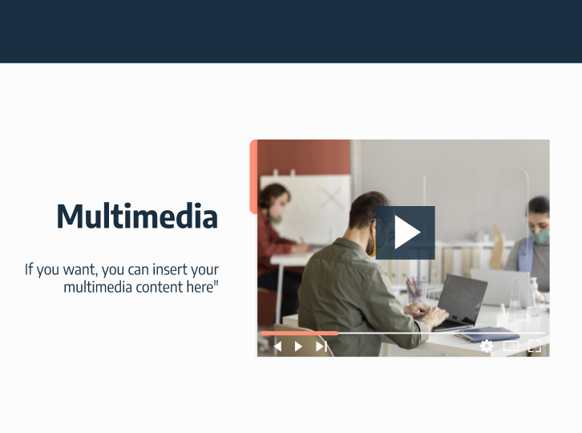
Tablet app
You can replace the image on the screen with your own work. Just delete this one, add yours and center it properly

Slide 15
Thanks
Please keep this slide for attribution
Do you have any questions?
addyouremail@freepik.com
+91 620 421 838
yourcompany.com

Slide 16
Alternative resources
Photos
Businesswoman-talking-phone
Flat-lay-office-desk-assortment
Still-life-wooden-bricks
Two-colleagues-touching
Man-office-during-pandemic-working
Men-working-during-pandemic
Woman-having-presentation-office
Business-video-call-tablet
Businessman-playing-jenga
Two-coworkers-touching-elbows
Front-view-woman-working-laptop
Front-view-man-reading-paper
Businesswoman-wearing-reading-glasse
Young-female-with-paper-cup-office
Multiracial-employees-working-laptop

Slide 17
Resources
Photos
People-office-during-pandemic
Two-people-working-together
Portrait-young-businessman-holding-pen
Young-businessman-standing
Portrait-confident-young-businesswoman
Co-workers-wearing-face-mask-office

Slide 18
Instructions for use (free users)
In order to use this template, you must credit Slidesgo by keeping the Thanks slide.
You are allowed to:
Modify this template.
Use it for both personal and commercial purposes.
You are not allowed to:
Sublicense, sell or rent any of Slidesgo Content (or a modified version of Slidesgo Content).
Distribute this Slidesgo Template (or a modified version of this Slidesgo Template) or include it in a database or in any other product or service that offers downloadable images, icons or presentations that may be subject to distribution or resale.
Use any of the elements that are part of this Slidesgo Template in an isolated and separated way from this Template.
Delete the “Thanks” or “Credits” slide.
Register any of the elements that are part of this template as a trademark or logo, or register it as a work in an intellectual property registry or similar.
For more information about editing slides, please read our FAQs or visit Slidesgo School:
https://slidesgo.com/faqs and https://slidesgo.com/slidesgo-school

Slide 19
Instructions for use (premium users)
In order to use this template, you must be a Premium user on Slidesgo.
You are allowed to:
Modify this template.
Use it for both personal and commercial purposes.
Hide or delete the “Thanks” slide and the mention to Slidesgo in the credits.
Share this template in an editable format with people who are not part of your team.
You are not allowed to:
Sublicense, sell or rent this Slidesgo Template (or a modified version of this Slidesgo Template).
Distribute this Slidesgo Template (or a modified version of this Slidesgo Template) or include it in a database or in any other product or service that offers downloadable images, icons or presentations that may be subject to distribution or resale.
Use any of the elements that are part of this Slidesgo Template in an isolated and separated way from this Template.
Register any of the elements that are part of this template as a trademark or logo, or register it as a work in an intellectual property registry or similar.
For more information about editing slides, please read our FAQs or visit Slidesgo School:
https://slidesgo.com/faqs and https://slidesgo.com/slidesgo-school

Slide 20
Fonts & colors used
This presentation has been made using the following fonts:
Encode Sans Semi Condensed
(https://fonts.google.com/specimen/Encode+Sans+Semi+Condensed)
#192e40
#cbd9e2
#ebf3f8
#ffc479
#ff9179

Slide 21





Stories by Freepik
Create your Story with our illustrated concepts. Choose the style you like the most, edit its colors, pick the background and layers you want to show and bring them to life with the animator panel! It will boost your presentation. Check out How it Works.
Pana
Amico
Bro
Rafiki
Cuate

Slide 22
Use our editable graphic resources...
You can easily resize these resources without losing quality. To change the color, just ungroup the resource and click on the object you want to change. Then, click on the paint bucket and select the color you want. Group the resource again when you’re done. You can also look for more infographics on Slidesgo.

